Slide 1
Відмінювання іменників (Форма родового відмінка іменників жіночого та чоловічого родів)
Просто
про складне
Заняття № 5

Slide 2
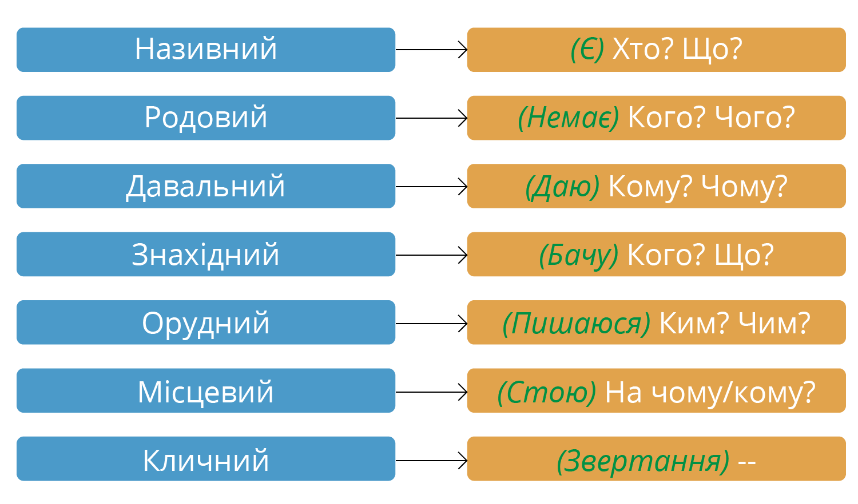
Пригадаймо відмінки
української мови
Просто
про складне

Slide 3
Просто
про складне
Правопис закінчень іменників чоловічого роду в родовому відмінку однини.
Notes:
Слайд містить гіперпосилання.

Slide 4
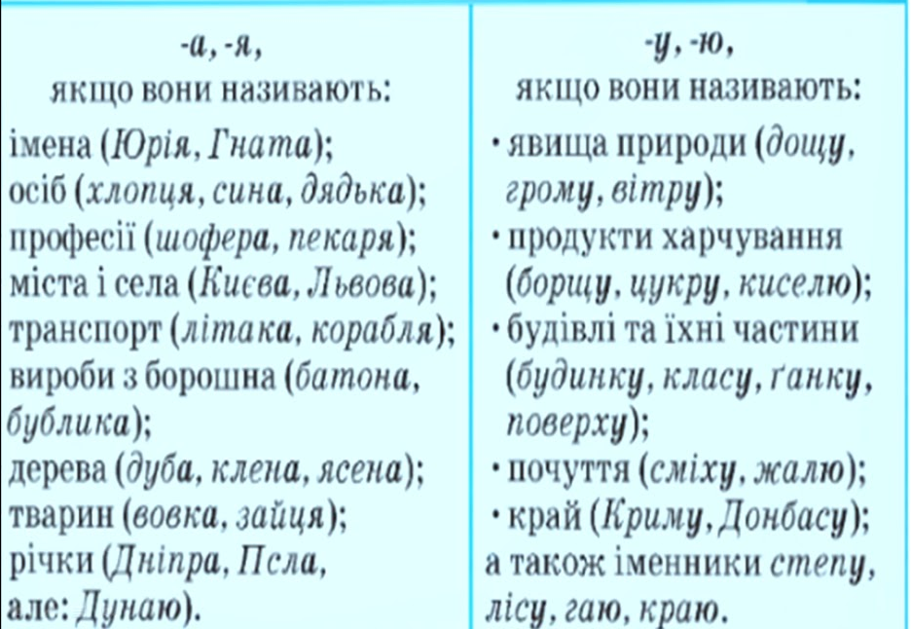
Просто
про складне
Запам’ятай!

Slide 5
Просто
про складне
Потренуймося!
Запишіть іменники у формі родового відмінка однини
Вокзал, табун, Крим, сад, Лондон, трактор, Париж, тиждень, горох, займенник, Пирятин, автомобіль, парк, текст, трикутник, пісок, Дунай, малюнок, Конотоп, Павло, батько, роман, гвинт, інженер, лікар, телефон, ансамбль, десяток, хліб, вуж, зал, млин, тин, мед.

Slide 6
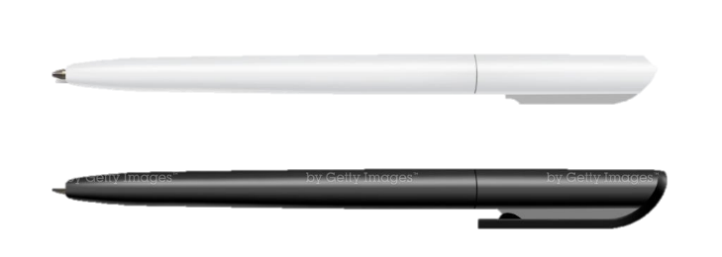
Просто
про складне
Перевіримо!
Вокзалу, табуну, Криму, саду, Лондону, трактора, Парижа, тижня, гороху, займенника, Пирятина, автомобіля, парку, тексту, трикутника, піску, Дуню, малюнка (у), Конотопа, Павла, батька, романа, гвинта, інженера, лікаря, телефона, ансамблю, десятка, хліба, вужа, залу, млина, тину, меду.

Slide 7
Просто
про складне
Настав час відпочити!
Notes:
Слайд містить гіперпосилання на руханку.

Slide 8
Просто
про складне
Правопис закінчень іменників жіночого роду
в родовому відмінку однини.
Notes:
Слайд містить гіперпосилання.

Slide 9
Просто
про складне
Запам’ятай!

Slide 10
Просто
про складне
Потренуймося!
Спиши словосполучення, розкриваючи дужки
за зразком першого. Познач закінчення.
Прийшли до (Р. в., чого?) вулиці, (яблуня), (криниця);
книжка в (подруга), (сестра), (учителька);
чекаю (каша) , (їжа), (тиша);
боюся (хвиля), (лисиця), (куниця);
не чути (синиця), (ластівка), (качка).

Slide 11
Просто
про складне
Перевіримо!
Прийшли до (Р. в., чого?) вулиці, яблуні, криниці;
книжка в (Р. в., у кого?), подруги, сестри, учительки;
чекаю (Р. в., чого?) каші, їжі, тиші;
боюся (Р. в., чого?) хвилі, лисиці, куниці;
не чути (Р. в., кого?) синиці, ластівки, качки.

Slide 12
Просто
про складне
Потренуймося!
Випиши підкреслені іменники. Постав їх у родовому відмінку однини, познач закінчення.
Одна гнила груша сто груш згноїть. Де зеленіє вербиця — там здорова водиця. Весною калина білим цвітом квітує, а восени червоні ягідки дарує. Нехай буде гречка, аби не суперечка. Яка пшениця — така й паляниця. Кожна капуста має свою голову. Як суниця червоніє, посій просо — не доспіє (Нар. тв.).

Slide 13
Просто
про складне
Перевіримо!
Груша – груші, вербиця – вербиці, водиця – водиці,
калина – калини, гречка – гречки, суперечка – суперечки, пшениця – пшениці, паляниця – паляниці, капуста – капусти, суниця – суниці.

Slide 14
Просто
про складне
Молодець!
Тепер ти готовий приступити
до практичних завдань уроку!
Бажаю успіху!
Ти обов’язково впораєшся!

Slide 15
Просто
про складне
Використані ресурси
Інтернету
https://youtu.be/zPMryG8fqNY
https://youtu.be/zL0WQCCk4Fc
https://youtu.be/ApNP3iYRXyI

